Slide 1
Cuộc Đua
Kỳ Thú

Slide 2
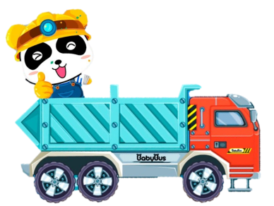
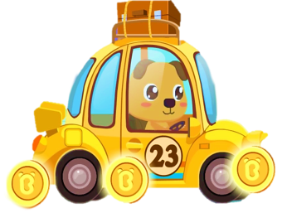
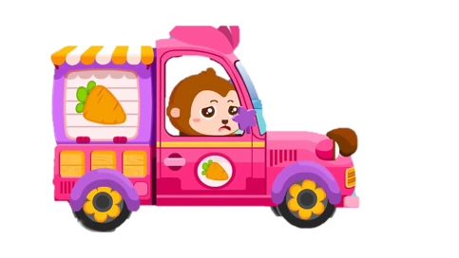
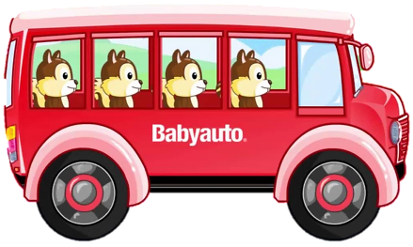
CHÚC MỪNG
CHÚC MỪNG
CHÚC MỪNG
CHÚC MỪNG

Slide 3
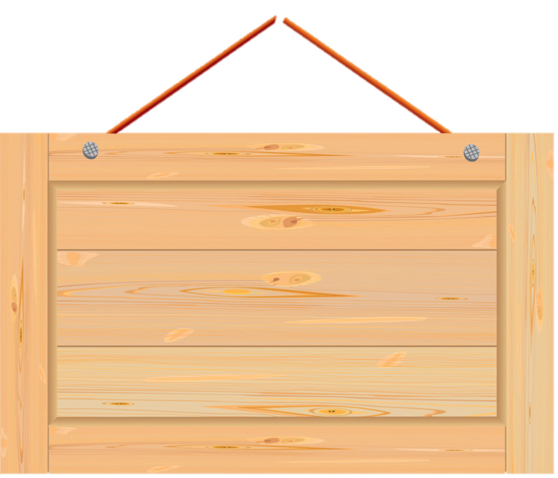
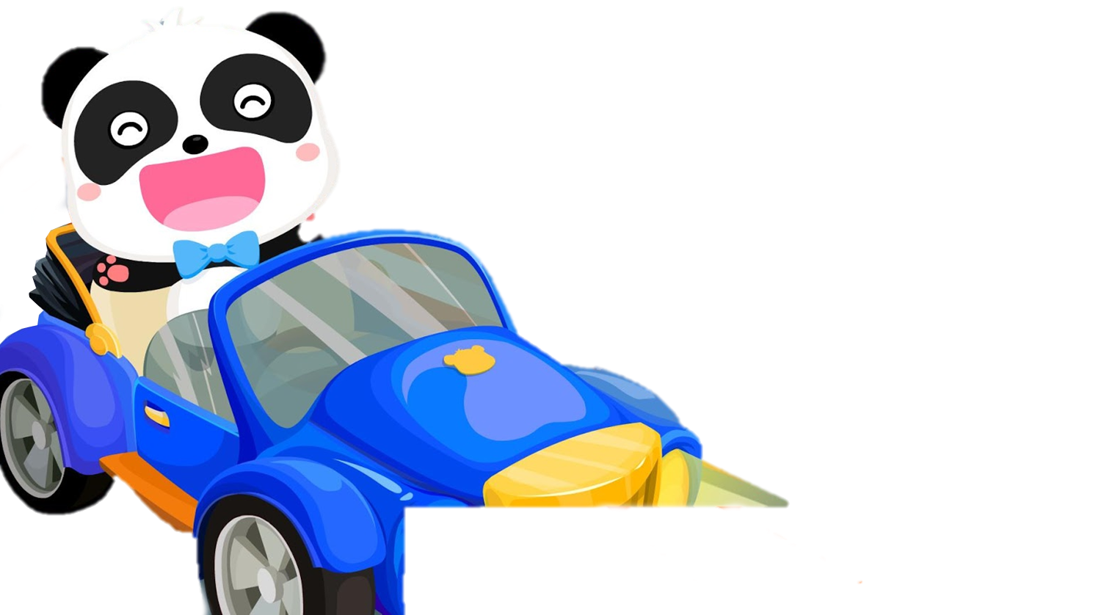
Thầy cô điền
đáp án vào đây
Thầy cô điền
câu hỏi vào đây

Slide 4
Thầy cô điền
đáp án vào đây
Thầy cô điền
câu hỏi vào đây

Slide 5
Thầy cô điền
đáp án vào đây
Thầy cô điền
câu hỏi vào đây

Slide 6
Thầy cô điền
đáp án vào đây
Thầy cô điền
câu hỏi vào đây

Slide 7
Thầy cô điền
đáp án vào đây
Thầy cô điền
câu hỏi vào đây

Slide 8
Thầy cô điền
đáp án vào đây
Thầy cô điền
câu hỏi vào đây

Slide 9
Thầy cô điền
đáp án vào đây
Thầy cô điền
câu hỏi vào đây

Slide 10
Thầy cô điền
đáp án vào đây
Thầy cô điền
câu hỏi vào đây

Slide 11
Thầy cô điền
đáp án vào đây
Thầy cô điền
câu hỏi vào đây

Slide 12
Thầy cô điền
đáp án vào đây
Thầy cô điền
câu hỏi vào đây

Slide 13
Thầy cô điền
đáp án vào đây
Thầy cô điền
câu hỏi vào đây

Slide 14
Thầy cô điền
đáp án vào đây
Thầy cô điền
câu hỏi vào đây

